Slide 1

Spolek pro budování a implementaci softwarových open source nástrojů
PORTÁL PŘÍSPĚVKOVÝCH ORGANIZACÍ
Martin Hadrava
Marek Cop

Slide 2





BISON
BISON je zkratka spolku:
Spolek pro budování a implementaci softwarových open source nástrojů, z. s.
B | udování a
I | mplementace
S | oftwarových
O | pen source
N | ástrojů, z. s.

Slide 3



PORTÁL
PŘÍSPĚVKOVÝCH ORGANIZACÍ
Komunikace
Portál příspěvkových organizací řeší nastavení jednoznačného procesu oboustranné komunikaci mezi zřizovatelem a jeho příspěvkovými organizacemi.
Spolupráce
Portál je chápán jako pracovní nástroj, prostřednictvím kterého lze v každém okamžiku jednoduchým způsobem nastavit harmonogram plnění, sledovat jeho stav nebo případně komunikovat a upřesňovat řešení.
Centralizace
Vše na jednom centrálním místě dostupném odkudkoliv z internetu, jak pro zřizovatele tak pro příspěvkové organizace.

Slide 4



PORTÁL
PŘÍSPĚVKOVÝCH ORGANIZACÍ
Unifikace výstupů
Jednotná datová základna umožňuje poskytovat unifikované reporty a zvyšuje tak komfort pro všechny uživatele, případně možnost porovnání organizací.
Notifikace
Uživatelé jsou na všechny podstatné změny notifikováni do jejich e-mailové schránky.
Bezpečnost
Veškeré operace jsou logovány a zabezpečeny oprávněními jednotlivých uživatelských účtů.

Slide 5
PORTÁL PO
V KRAJI VYSOČINA
Spuštěn 30. 9. 2012 pro 120 příspěvkových organizací (v současné době 99)
Webová aplikace
Obsahuje 22 aplikací
Vývoj probíhá neustále (nové aplikace, optimalizace stávajících aplikací)
Integrace:
  IDM (software pro správu uživatelských účtů)
  DWH Kraje Vysočina
  EZAK – profil zadavatele Kraje Vysočina i příspěvkových organizací
  Datové schránky (zveřejňování do registru smluv)
  Webové stránky Kraje Vysočina

Slide 6
PORTÁL PO
V KRAJI VYSOČINA
Statistiky
Krajský úřad poslal 12 250 úkolů 1 úkol může jít na více organizací (7 úkolů denně včetně víkendů)
PO vyřešili 88 000 úkolů (48 denně včetně víkendů)
Posláno 197 000 e-mailů (e-maily se logují cca 3 roky tzn. 182 e-mailů denně včetně víkendů)
Obsahuje 43 500 smluv z toho 19 500 zveřejněno v registru smluv
1 375 finančních plánů
1 729 akcí v zásobníku akcí
384 000 přihlášení (213 přihlášení denně včetně víkendů)
1650 uživatelů z toho (626 z krajského úřadu a 1024 z PO)

Slide 7
PORTÁL PO
V KRAJI VYSOČINA
Úkoly
Sdělení
Diskuze
Vize
Zásobník akcí
Střednědobé plány
Plán veřejných zakázek
Finanční plány
Projektové řízení
Dokumenty PO
Organizační struktury
Organizační řády
Úložiště dokumentů
Závazkové vztahy
Účetní závěrky
Doplňkové činnosti
Energetický management
Nápověda
FAQ
Spory
Stížnosti
Katalog služeb
Metodická pomoc

Slide 8
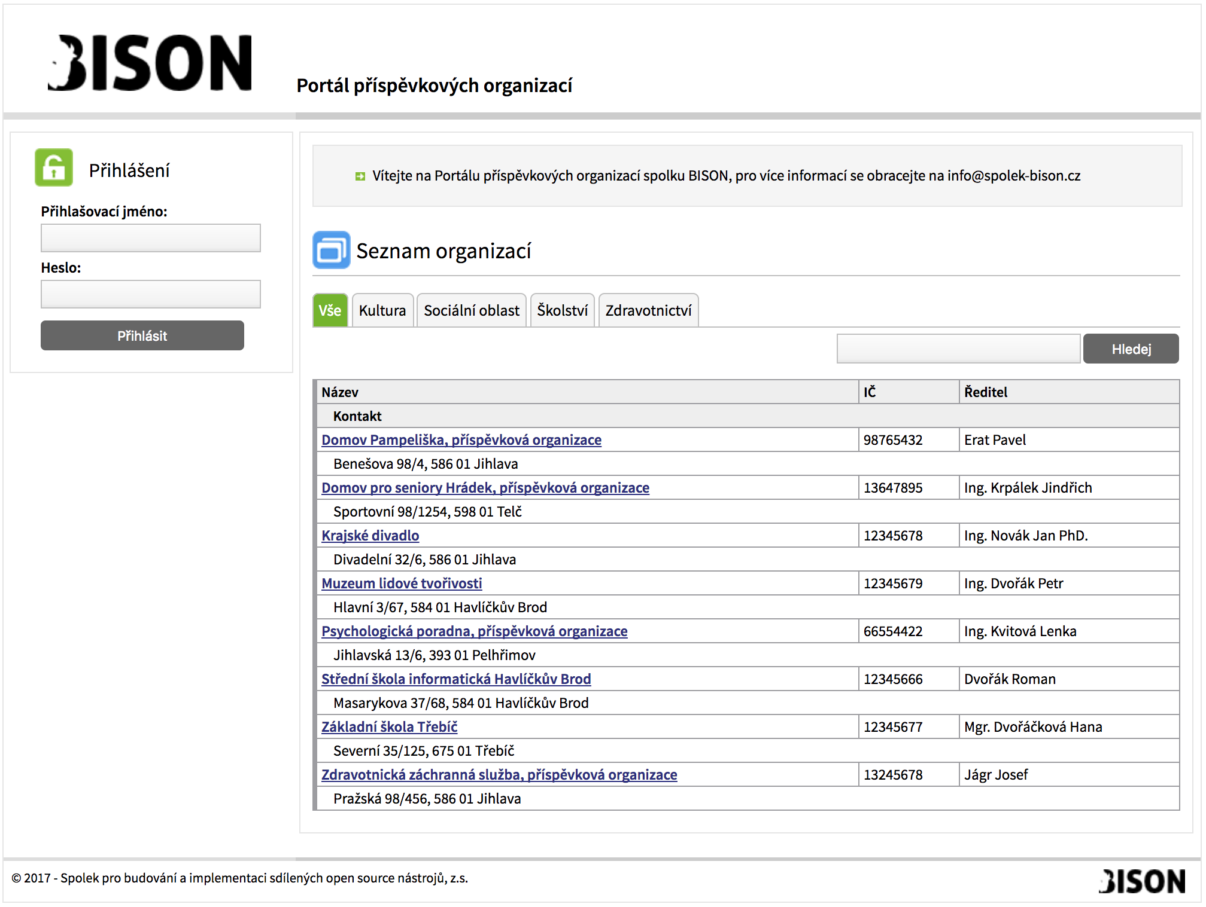
PORTÁL PO
POSKYTOVANÝ SPOLKEM BISON
Pracovní název „jádro Portálu PO“
Vytvořen univerzálně, oproti verzi Kraje Vysočina, která je psaná na míru
Lépe uzpůsobená verze pro implementaci
Finančně dostupná i pro malá města

Slide 9
PORTÁL PO
POSKYTOVANÝ SPOLKEM BISON
Úkoly
Sdělení
Vize
Dokumenty PO
Informace o organizaci
Správa uživatelů
Nápověda
Spory
Stížnosti
Katalog služeb
Metodická pomoc
Termínové řízení
Diskuze
Zásobník akcí
Střednědobé plány
Plán veřejných zakázek
Finanční plány
Projektové řízení
Organizační struktury
Organizační řády
Úložiště dokumentů
Závazkové vztahy
Účetní závěrky
Doplňkové činnosti
Energetický management
FAQ

Slide 10



PORTÁL PO
POSKYTOVANÝ SPOLKEM BISON
Reference

Slide 11
PORTÁL PO
POSKYTOVANÝ SPOLKEM BISON
Plánovaný vývoj pro Kraj Vysočina:
  Aplikace na sběr požadavků pro centrální nákupy
  Aplikace pro GDPR
Plánovaný vývoj pro Královehradecký kraj
  Nepotřebný majetek
  Diskuze
Předpokládané implementace v roce 2018:
  Město Hořovice
  Jihomoravský kraj
  Město Zlín

Slide 12
PORTÁL PO
POSKYTOVANÝ SPOLKEM BISON
Co plánujeme?
Podle požadavků zákazníků plánujeme aplikace z Portálu Kraje Vysočina přesouvat do „jádra“ poskytovaného Spolkem BISON
Každý převod obsahuje práce, které není nutné dělat u každého zákazníka (zákazníci se tak mohou podílet na financování).
Příklad možného rozvoje:
  O aplikaci o kterou by měli zájem 4 subjekty, pak se každý z nich se bude 25% podílet na financování převodu aplikace do jádra Portálu PO.
  Aplikace se vyvine pouze pro jeden subjekt, po té naimplementuje. Ostatní zákazníci pokud projeví zájem o implementaci platí pouze implementaci (již není třeba znovu hradit vývoj).

Slide 13
PORTÁL PO
ÚKOLY
Nejpoužívanější aplikace Portálu PO
Cílem aplikace je zpřehlednit komunikaci mezi zřizovatelem a příspěvkovou organizace (zřizovatel i příspěvková organizace mají z jednoho místa dostupnou veškerou komunikaci)
zadává zřizovatel příspěvkovým organizacím
2 základní typy (úkol nebo informace)
Běžné provozní úkoly a žádosti o spolupráci
Informace o činnostech rady a zastupitelstva města
Ředitel PO vidí vždy všechny úkoly
Ředitel může předat úkol svým podřízeným k řešení
Řešitelé mohou na úkolu spolupracovat a předávat si ho
Citlivé a důvěrné úkoly
U zřizovatele nadřízený vždy vidí všechny úkoly svých podřízených
Proces přepracování a verifikování úkolu
Na všechny změny v úkolu jsou uživatelé notifikováni do e-mailu
Přílohy až do výše 50 MB

Slide 14
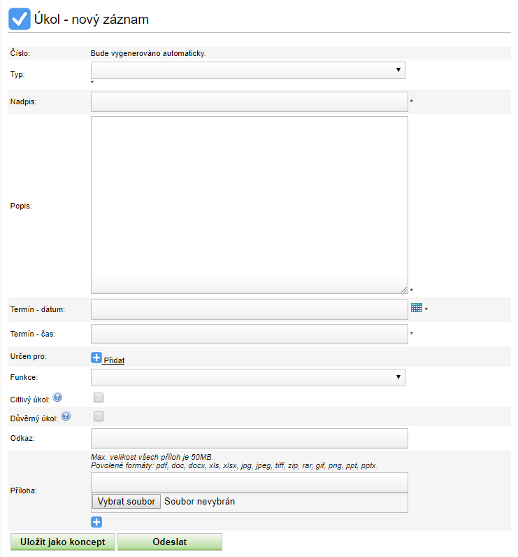
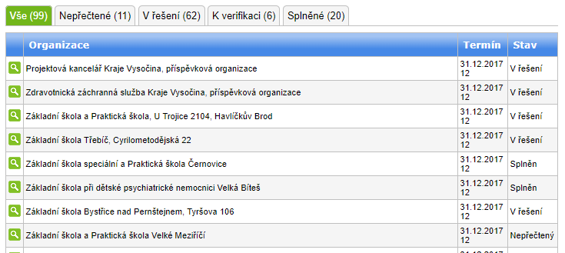
PORTÁL PO
ÚKOLY
FORMULÁŘ ZADÁNÍ ÚKOLU
NÁHLED NA ODESLANÉ ÚKOLY

Slide 15
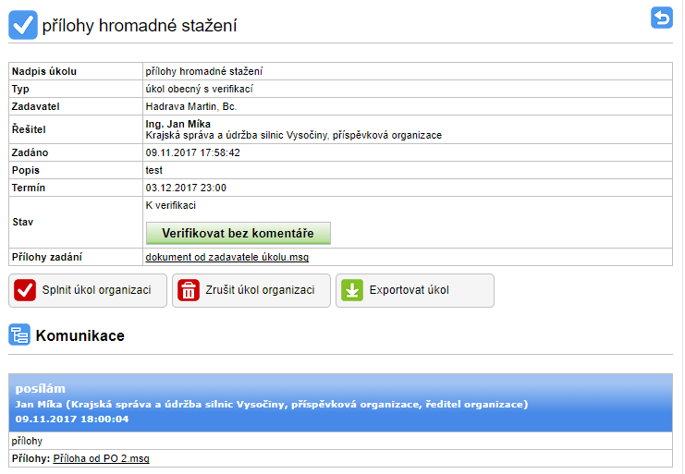
PORTÁL PO
ÚKOLY
DETAIL ÚKOLU

Slide 16
PORTÁL PO
SDĚLENÍ
Zadává příspěvková organizace
Na stejném principu jako úkoly (pouze opačný směr)
2 základní typy (s verifikací nebo bez)
Hlášení vyplývající z pravidel nebo možnost položit dotaz
Zadavatel (příspěvková organizace) zasílá typ, zřizovatel si sám nastaví kdo bude řešitelem
Řešitelé mohou na sdělení spolupracovat a předávat si ho
Na všechny změny ve sdělení jsou uživatelé notifikováni do e-mailu
Přílohy až do výše 50 MB

Slide 17
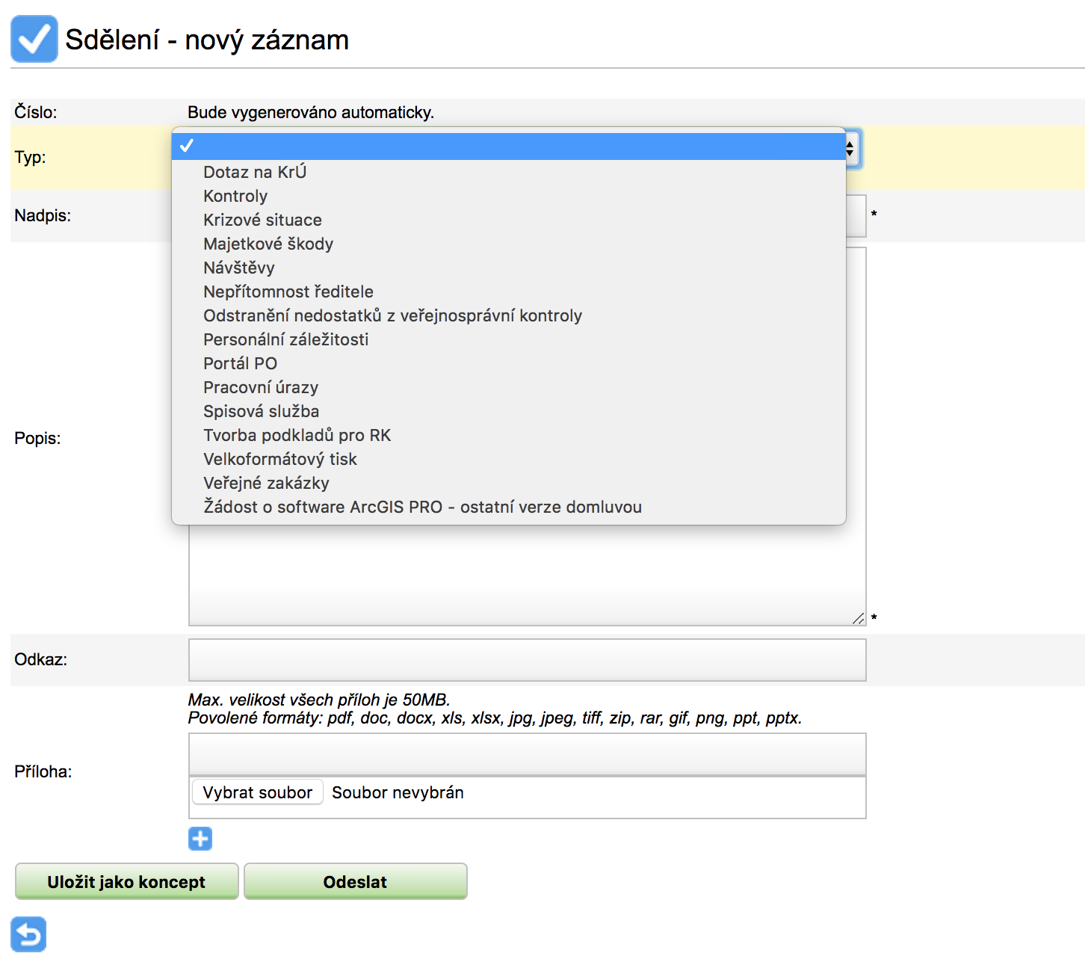
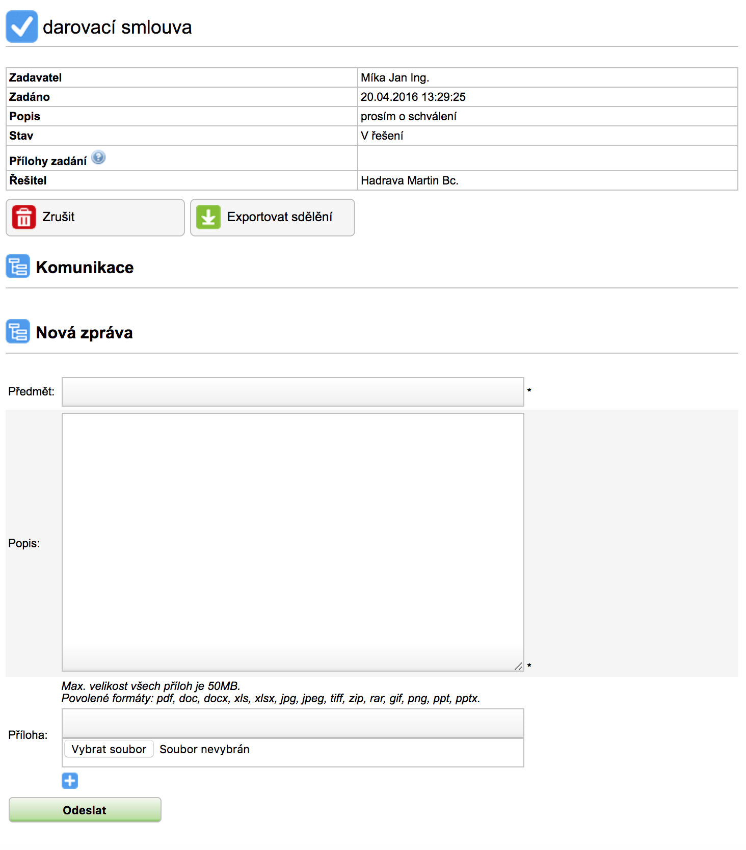
PORTÁL PO
SDĚLENÍ
FORMULÁŘ ZADÁNÍ SDĚLENÍ
DETAIL ODESLANÉHO SDĚLENÍ

Slide 18
PORTÁL PO
DISKUZE
Primárně určeno pro PO
Cílem je umožnit PO diskutovat prostřednictvím Portálu PO s ostatními organizacemi (umožňuje sledovat stav přečtení a počet zaslaných zpráv).
Založit diskuzi může i kraj (pro kraj je vhodnější úkol).
Diskuze ukončení
  přečtením
  nebo diskuzi uzavírá její zadavatel (obdoba úkolu bez verifikace a s verifikací).
Pro subjekt, který založí diskuzi je tato diskuze označená jako odeslaná diskuze.
Diskuze zahájené ostatními subjekty jsou diskuze přijaté.
V rámci diskuze lze sledovat stav přečtení ostatními organizacemi a počet nepřečtených zpráv od organizací.

Slide 19
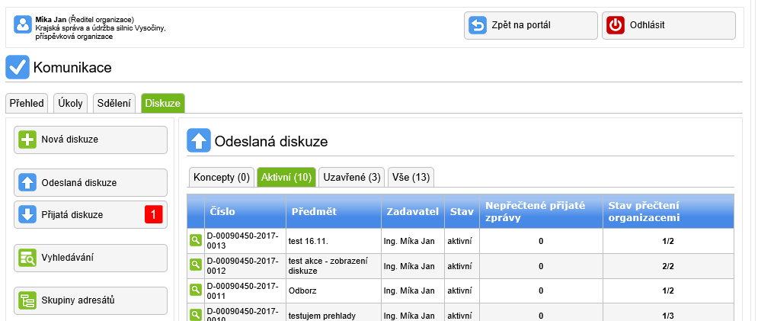
PORTÁL PO
DISKUZE
Já organizace nemám
žádnou nepřečtenou zprávu (tj. 0)
k diskuzi „test 16.11.“
Diskuze „test 16.11.“ odeslána
2 organizacím,
jedna z nich prozatím nepřečetla

Slide 20
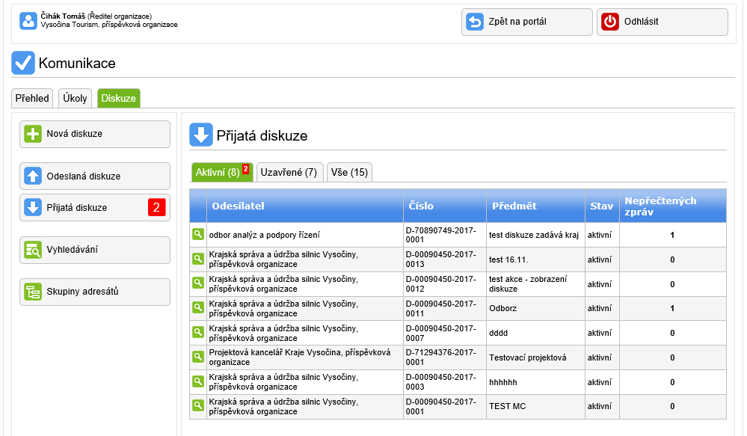
PORTÁL PO
DISKUZE

Slide 21
PORTÁL PO
DOKUMENTY
Centrální místo pro ukládání dokumentů jednotlivých organizací
Číselník typů dokumentů
U každého typu dokumentu definováno
  Kdo má možnost dokument vložit (vždy původce dokumentu)
  Zda se dokument má zveřejnit
K neveřejným dokumentů mohou přistupovat pouze vybraní uživatelé zřizovatele i příspěvkové organizace

Slide 22
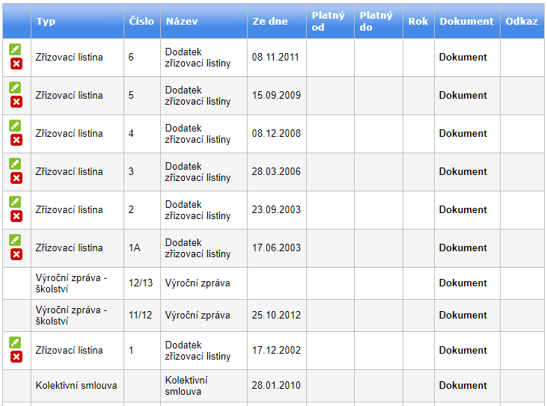
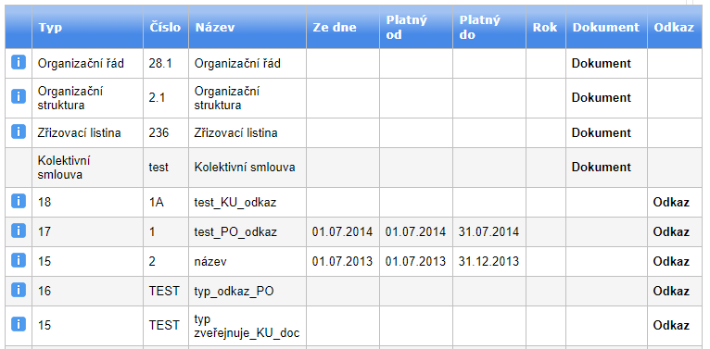
PORTÁL PO
DOKUMENTY
PŘEHLED DOKUMENTŮ U ZŘIZOVATELE
PŘEHLED DOKUMENTŮ U ORGANIZACE

Slide 23
PORTÁL PO
SKUPINA APLIKACÍ ŘÍZENÍ PO
Seskupené aplikace sloužící ke strategickému řízení příspěvkových organizací
Vize
Zásobník akcí
Střednědobé plány
Plán veřejných zakázek
Finanční plány
Projektové řízení

Slide 24
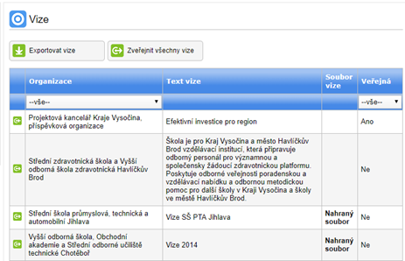
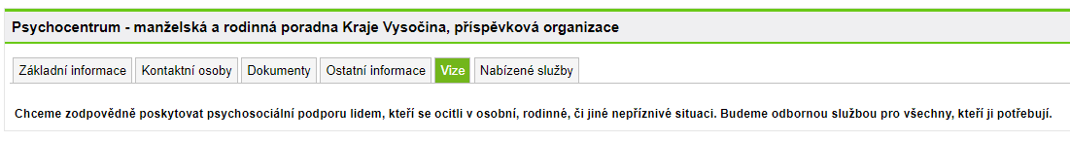
PORTÁL PO
VIZE
Aplikace sloužící ke zveřejnění vize
Vizi zadává příspěvková organizace
Zveřejnění vize provádí zřizovatel

Slide 25
PORTÁL PO
ZÁSOBNÍK AKCÍ
Společně s finančními plány nejkomplikovanější a nejrozsáhlejší aplikace Portálu PO
Každé organizaci je umožněno založit „akci“
Akce je odeslána ke stanovisku zřizovateli
Výsledkem procesu nemusí být souhlas s realizací akce, ale pouze rozhodnutí o zařazení akce do zásobníku akcí
Akci lze použít v dalších aplikacích
Aplikace je jednou ze součástí strategického plánování Kraje Vysočina (další části strategického plánování: Zásobník akcí Krajského úřadu, Generátor rozpočtu, Projektové řízení Krajského úřadu, Projektové řízení PO, Plán veřejných zakázek, Finanční plány)

Slide 26
PORTÁL PO
ZÁSOBNÍK AKCÍ
Každé organizaci je umožněno založit „akci“.
Jaké akce evidovat v zásobníku akcí?
Do "Zásobníku akcí" není nutné evidovat akce, které jsou plně hrazeny z finančních prostředků PO a zároveň se akce nebude evidovat v žádné aplikaci Portálu PO (finanční plán, střednědobý plán, plán veřejných zakázek).
Do Zásobníku akcí se tedy evidují akce, u kterých si alespoň na jednu z následujících vstupních pomocných otázek odpovíte kladně:
Má akce vazbu na některou z kapitol rozpočtu kraje?
Jedná se o "evropský" projekt?
Jedná se o projekt hrazený z finančních prostředků dalších subjektů (např. stát, město, Public Private Partnerships)
Chci znát názor zřizovatele na uvažovaný záměr, popř. potřebuji stanovisko zřizovatele popř. orgánu kraje? (Nejedná se o řešení smluvních vztahů, ale faktický zásah do majetku kraje, který má organizace v užívání)
Jde z pohledu organizace o strategický rozvojový záměr?
Má akce zásadní vliv na svěřený majetek? (Nejedná se o řešení smluvních vztahů, ale faktický zásah do majetku kraje, který má organizace v užívání).
Je akce z kategorie průběžné či periodické péče o stavebně technický stav nemovitého majetku (a zároveň je hrazena z rozpočtu kraje) – např. oprava střechy, oprava sociálního zařízení, rekonstrukce denní místnosti apod.)?
Jedná se o akci, která má zásadní rozvojový charakter vzhledem k nemovitému majetku (např. se bude měnit způsob použití budovy, velká změna v kapacitě, zásadní rekonstrukce, změna stavební dispozice atd.)?
Jedná se o záměr bez jasného časového a finančního ohraničení a bez znalosti zdroje financování?

Slide 27
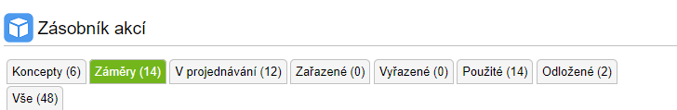
PORTÁL PO
ZÁSOBNÍK AKCÍ
Stanoviska k akcím řídí vždy zřizovatelský odbor, dle povahy akce může oslovit další odbory krajského úřadu k zadání stanoviska
Akce, které získaly stav „Zařazeno“ je možné použít v dalších aplikacích

Slide 28
PORTÁL PO
STRĚDNĚDOBÉ PLÁNY
Dle legislativy odpovídají pojmu „Střednědobý výhled“
Tvoří příspěvková organizace každý rok na následující 3 roky
Je vytvářen v oblastech:
Hospodaření
Akce
Služby
Lidské zdroje
Rozvoj činnosti
Zřizovatel schvaluje střednědobý plán a ten je po schválení pomocí datového skladu Kraje Vysočina automaticky zveřejněn

Slide 29
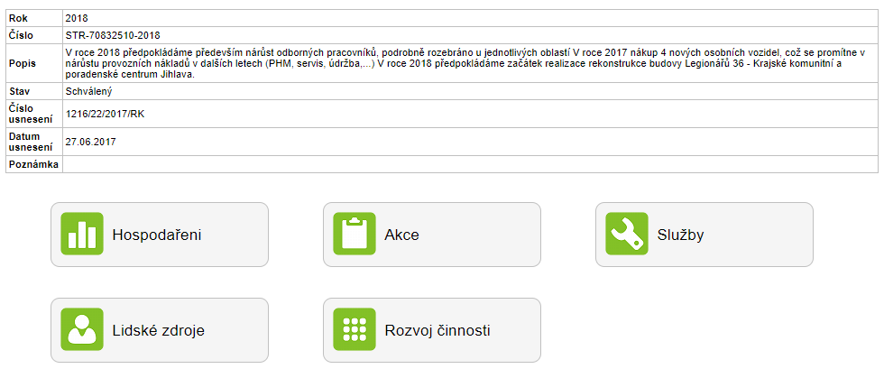
PORTÁL PO
STRĚDNĚDOBÉ PLÁNY

Slide 30
PORTÁL PO
PLÁN VEŘEJNÝCH ZAKÁZEK
Tvoří příspěvková organizace vždy k 31. 12. na následující kalendářní rok
Není nijak schvalován zřizovatelem
Je možné připojit zařazenou akci do zásobníku akcí
Plán není v průběhu roku aktualizován
Tento plán může sloužit jako „důkazní materiál“ pro kontrolu dotačních titulů

Slide 31
PORTÁL PO
FINANČNÍ PLÁNY
Vytváří příspěvková organizace
Zřizovatel schvaluje finanční plán
Finanční plán je v průběhu roku aktualizován (zřizovateli je ke schválení vždy předložena verze obsahující významnou změnu)
Příspěvková organizace má vždy pouze jeden schválený finanční plán
V průběhu roku může mít několik postupně schválených finančních plánů

Slide 32
PORTÁL PO
FINANČNÍ PLÁNY
Jednotná účetní osnova pro Kraj Vysočina
Jednotná účetní osnova pro jednotlivá odvětví (rozšířená krajská osnova)
Jednotná hospodářská střediska v rámci odvětví
Závazné ukazatele – na začátku stanovuje zřizovatel dle schválené rozpočtu (v průběhu roku může docházet k aktualizacím)
Definice limitů zdrojů a UZ – PO si sami definuje limity jednotlivých zdrojů pro investice
Plán nákladů a výnosů – skutečnost loňského roku, plán na následující rok
Karty investic – detailní rozpis jednotlivých investic (vazba na zásobník akci)
Investiční plán – automaticky nasčítaný z karet investic
Odpisový plán – obsahuje odpisy z již zařazeného majetku a odpisy z plánovaných investic
Plán oprav – opravy dle skupin majetku (nemovitý, movitý)
Peněžní fondy – rozpis jednotlivých peněžních fondů
Plán VZ – vygenerován z karet investic
Lidské zdroje

Slide 33
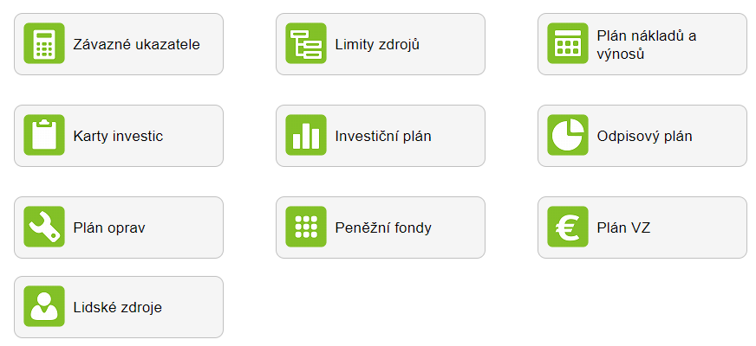
PORTÁL PO
FINANČNÍ PLÁNY

Slide 34
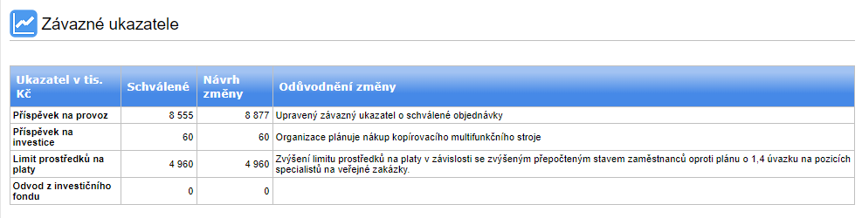
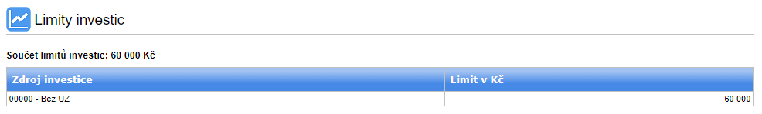
PORTÁL PO
FINANČNÍ PLÁNY

Slide 35
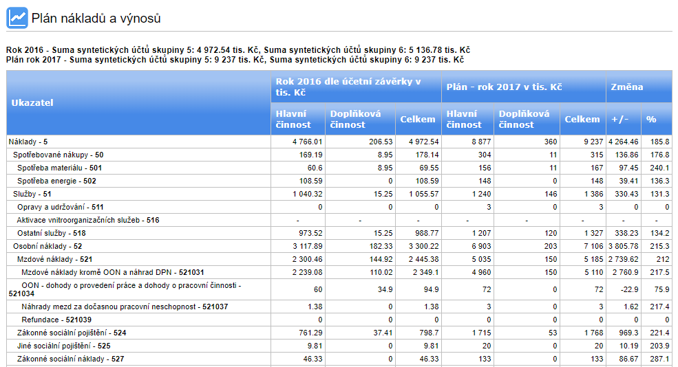
PORTÁL PO
FINANČNÍ PLÁNY

Slide 36
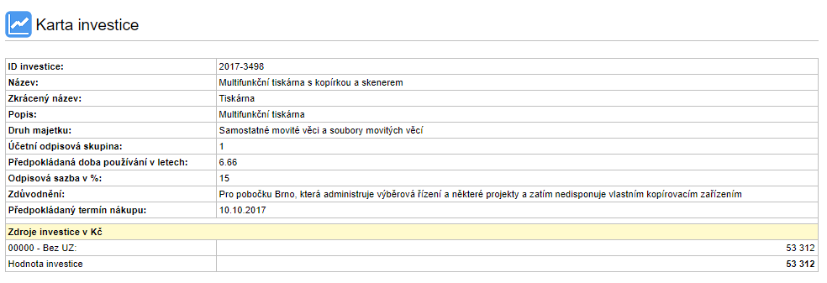
PORTÁL PO
FINANČNÍ PLÁNY

Slide 37
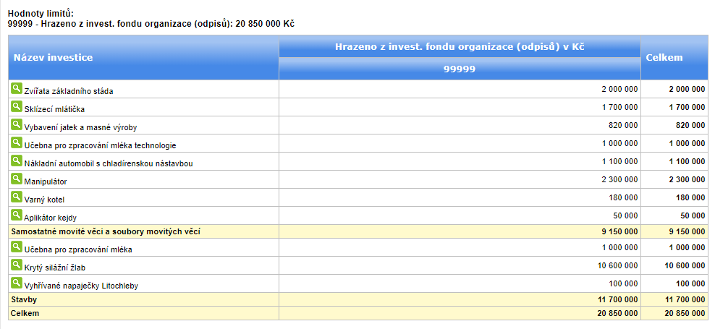
PORTÁL PO
FINANČNÍ PLÁNY

Slide 38
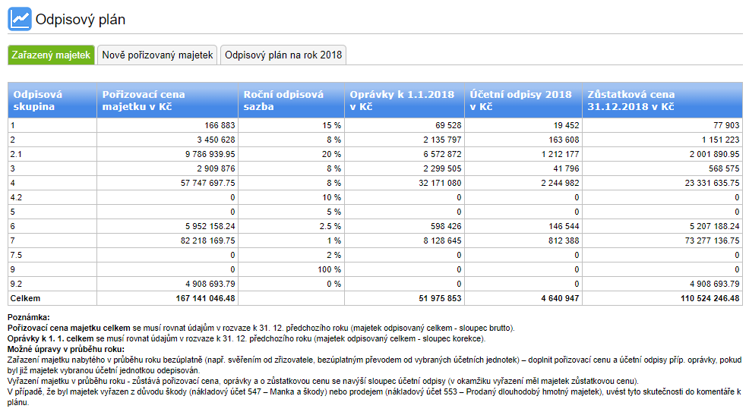
PORTÁL PO
FINANČNÍ PLÁNY

Slide 39
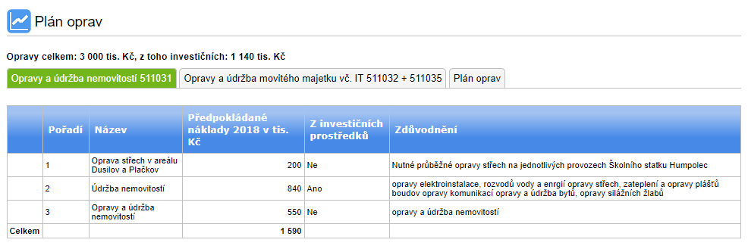
PORTÁL PO
FINANČNÍ PLÁNY

Slide 40
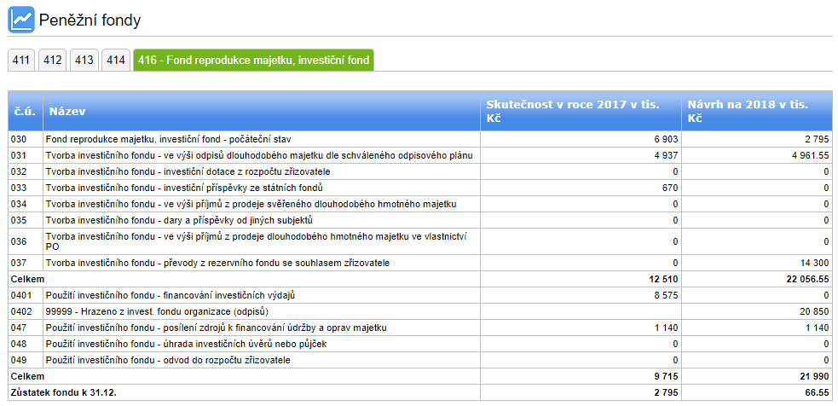
PORTÁL PO
FINANČNÍ PLÁNY

Slide 41
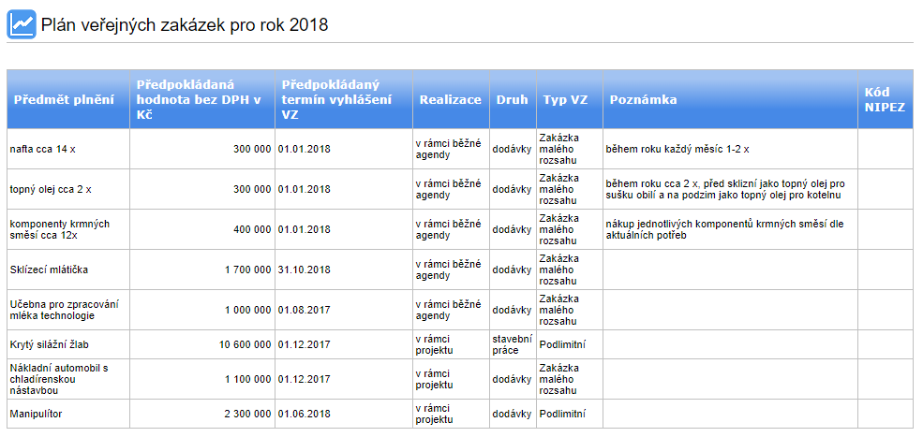
PORTÁL PO
FINANČNÍ PLÁNY

Slide 42
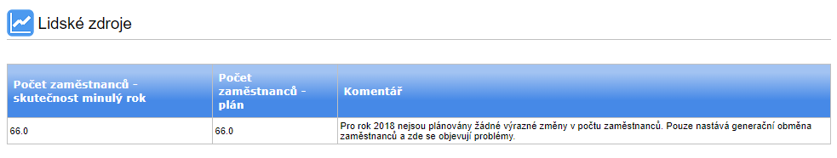
PORTÁL PO
FINANČNÍ PLÁNY

Slide 43
PORTÁL PO
FINANČNÍ PLÁNY
Nadstavba finančních plánů v prostředí Kraje Vysočina:
  Široká nabídka reportů jak pro příspěvkové organizace tak zřizovatele
  Import účetních dat do plánu nákladů a výnosů

Slide 44
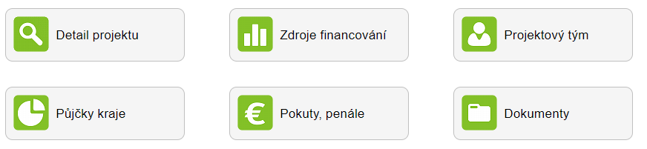
PORTÁL PO
PROJEKTOVÉ ŘÍZENÍ
Ze zařazených akcí je možné založit projekt
Pouze evidence projektů
Zřizovatel má právo pouze nahlížet do seznamu projektů
V Kraji Vysočina využíváno pouze na evropské projekty

Slide 45
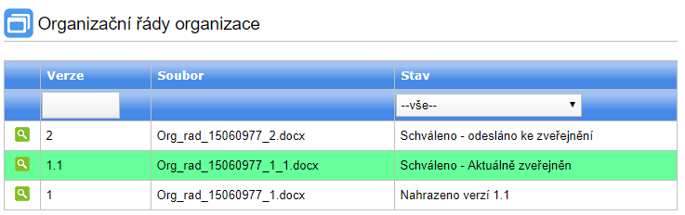
PORTÁL PO
ORGANIZAČNÍ ŘÁDY + STRUKTURY
Procesní modul
Příspěvková organizace vkládá návrh nové verze dokumentu
Zřizovatel se vyjadřuje k dokumentu
Po schválení zřizovatelem má příspěvková organizace možnost zveřejnit pouze organizační řád, organizační struktura je neveřejná

Slide 46
PORTÁL PO
ZÁVAZKOVÉ VZTAHY
Evidenční modul závazkových vztahů pro příspěvkové organizace
Zřizovatel nemá možnost editovat data
Smlouvy je možné z této aplikace zveřejňovat
  Na profil zadavatele k veřejné zakázce
  Na profil zadavatele k veřejné zakázce Kraje Vysočina
  Do registru smluv prostřednictvím datové schránky Kraje Vysočina (zmocnění)
Automatické doplňování strojově čitelné vrstvy do elektronických obrazů
Kontroly zajišťující správnost zveřejnění
  Kontrola na strojově čitelnou vrstvu
  Kontrola smluvních stran
  Kontrola datumů

Slide 47
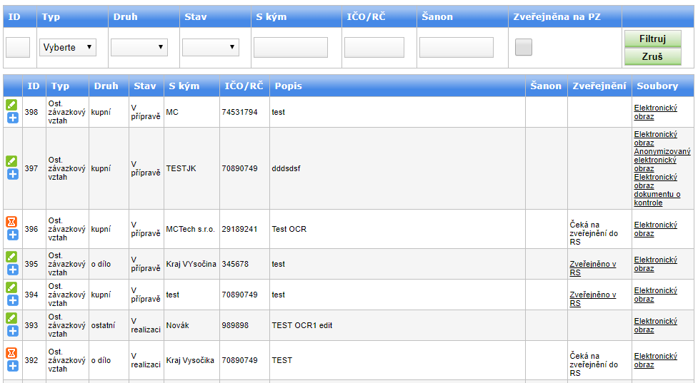
PORTÁL PO
ZÁVAZKOVÉ VZTAHY

Slide 48
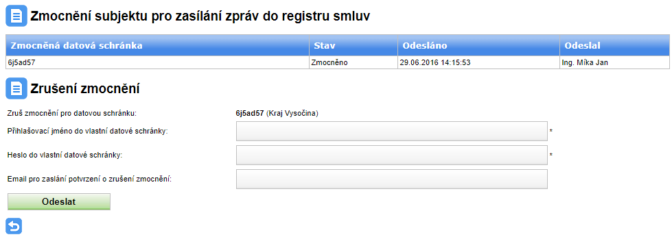
PORTÁL PO
ZÁVAZKOVÉ VZTAHY

Slide 49
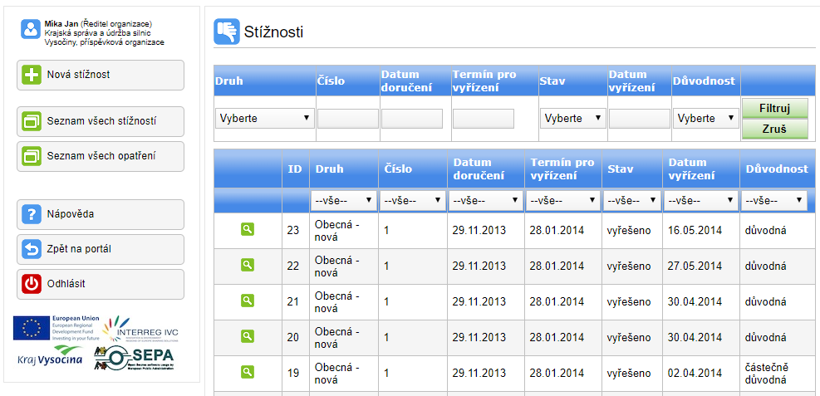
PORTÁL PO
STÍŽNOSTI
Evidenční modul stížností pro příspěvkové organizace
Ke každé stížnosti je možné vytvářet nápravná opatření a kontrolovat jejich plnění
Zřizovatel pouze nahlíží na data vložená příspěvkovými organizacemi

Slide 50
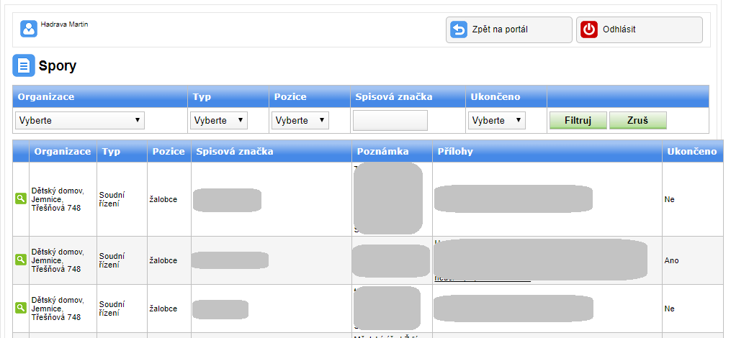
PORTÁL PO
SPORY
Evidenční modul sporů pro příspěvkové organizace
Jednoduchá evidence sporů, zřizovatel pouze nahlíží na data vložená příspěvkovými organizacemi

Slide 51
PORTÁL PO
ENERGETICKÝ MANAGEMENT
Aplikace pro sledování spotřeba na odběrných místech s energiemi (elektrická energie, zemní plyn)
Příspěvková organizace:
  Spravuje svoje odběrná místa
  Zadává v pravidelných intervalech spotřeby
  Eviduje faktury pro jednotlivá odběrná místa
Zřizovatel:
  Prohlíží data jednotlivých odběrných míst
  Z aplikace tvoří podklad pro veřejnou zakázku na dodávky elektrické energie a zemního plynu

Slide 52
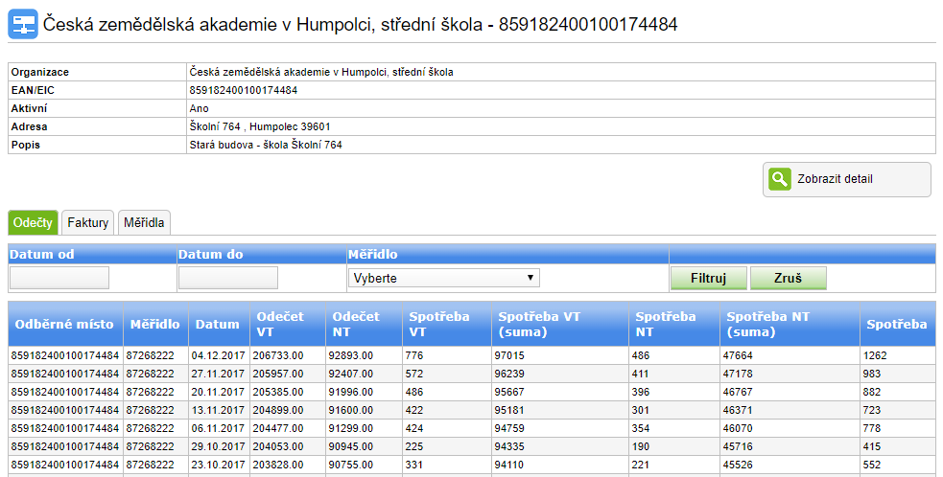
PORTÁL PO
ENERGETICKÝ MANAGEMENT

Slide 53
PORTÁL PO
ÚČETNÍ ZÁVĚRKY
Procesní aplikace pro naplnění povinnosti vyhlášky ke schválení účetní závěrky příspěvkové organizace zřizovatelem.
Prostřednictvím aplikace dojde ke sběru účetních závěrek jednotlivých organizací, zřizovatel vytvoří hromadný export všech závěrek, které jsou po té předloženy na radu kraje, města.
V aplikaci je po té kromě účetní závěrky, evidováno i kdo účetní závěrku schválil a jakým usnesením

Slide 54
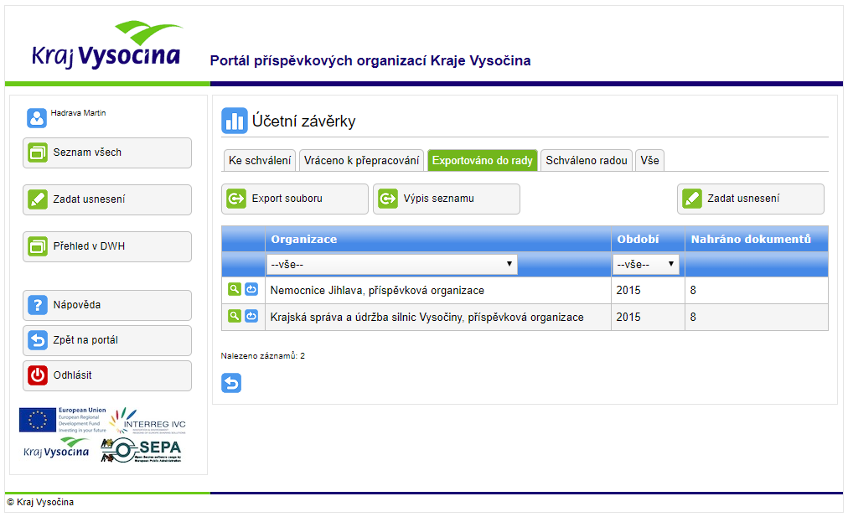
PORTÁL PO
ÚČETNÍ ZÁVĚRKY
Doplňkové činnosti
Katalog služeb
Metodická pomoc
Nápověda
FAQ

Slide 55
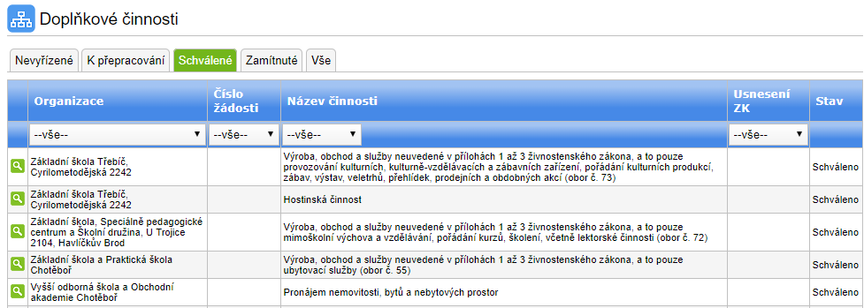
PORTÁL PO
DOPLŇKOVÉ ČINNOSTI
Procesní aplikace pro podání žádosti o novou doplňkovou činnost zřizovateli.
Zřizovatel žádost posoudí, případně nechá doplnit a předloží ke schválení radě kraje nebo města.
Po schválení je doplňková činnost zaevidovaná v katalogu doplňkových činností všech organizací.

Slide 56
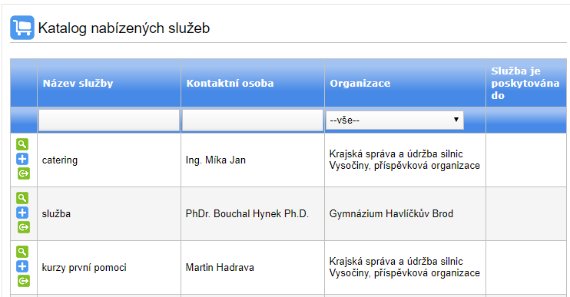
PORTÁL PO
KATALOG SLUŽEB
Aplikace umožňující příspěvkovým organizacím zveřejnit nabídku služeb, které poskytují. (např. školení první pomocí od ZZS, catering od odborného učiliště, atd.)
Prostřednictvím aplikace je možné poslat poptávku, nebo evidovat přijaté poptávky na vlastní služby.

Slide 57
PORTÁL PO
METODICKÁ POMOC
Prostřednictvím této aplikace zřizovatel poskytuje metodickou pomoc příspěvkovým organizacím.
Metodická pomoc je poskytována v oblastech, každou oblast spravuje jiný uživatel.
V rámci metodické pomoci je možné vyhledávat.
Prostřednictvím metodické pomoci je možné poskytnout, dokument nebo odkaz.

Slide 58
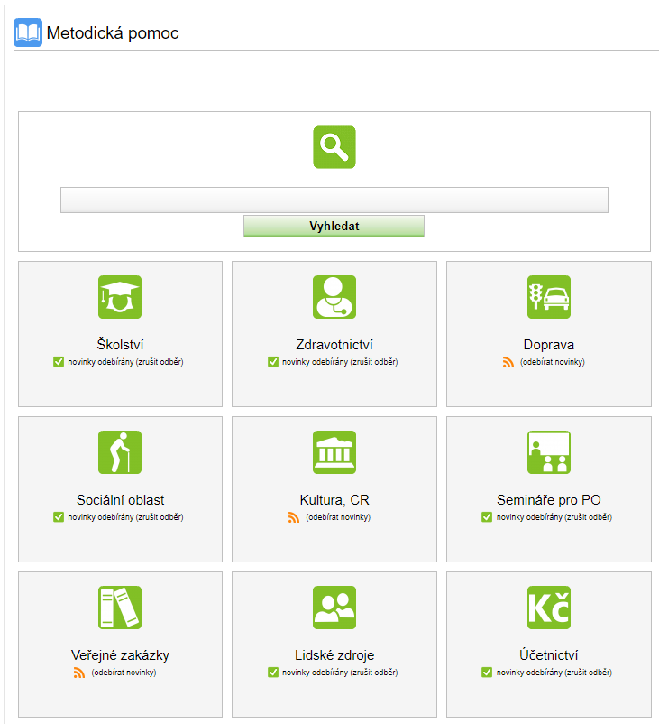
PORTÁL PO
METODICKÁ POMOC

Slide 59
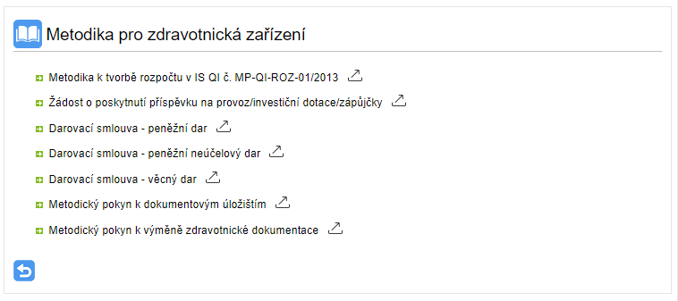
PORTÁL PO
METODICKÁ POMOC

Slide 60
PORTÁL PO
METODICKÁ POMOC

Slide 61
PORTÁL PO
NÁPOVĚDA
Aplikace nápověda je součástí všech aplikací. Při práci v aplikace se po stisknutí nápověda zobrazí příručka pro danou aplikaci.
V případě otevření nápovědy na úvodní stránce se zobrazí všechny nápovědy, které jsou v Portálu PO nahrány.

Slide 62
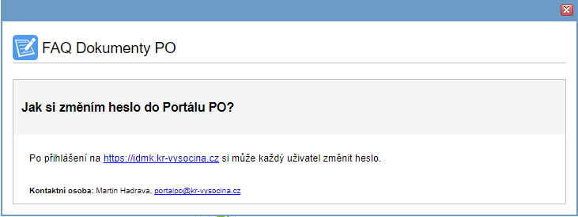
PORTÁL PO
FAQ
Aplikace je součástí všech aplikací obdobně jako Nápověda.
Umožňuje zřizovateli vkládat často kladené otázky přímo do aplikace a uživatelům se ihned po stisknutí tlačítka zobrazí.

Slide 63
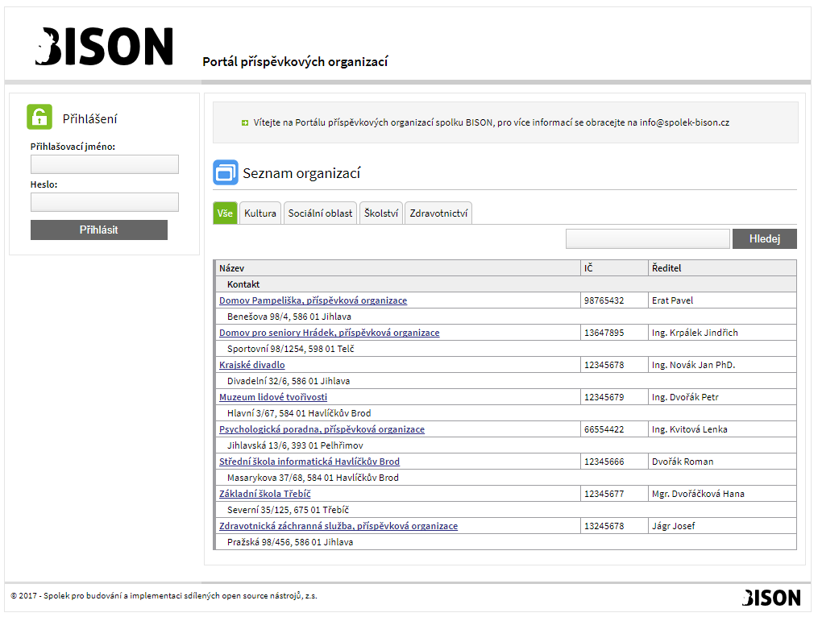
PORTÁL PO
DEMOVERZE
V případě zájmu je možné vyzkoušet si základní jádro Portálu PO na adrese
http://spolek-bison.cz/demo/portalpo
Pro přidělení přístup nás prosím kontaktujte na adrese info@spolek-bison.cz

Slide 64
DĚKUJEME ZA POZORNOST
info@spolek-bison.cz | www.spolek-bison.cz
Spolek pro budování a implementaci softwarových open source nástrojů

